Slide 1
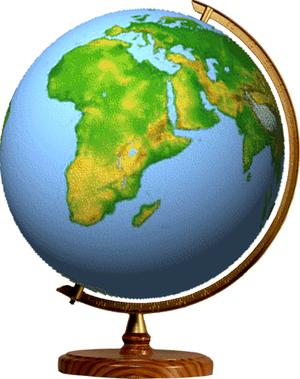
Внеклассное мероприятие
по географии
«Путешествие по странам мира»

Slide 2
Разминка «Что обозначают эти цифры?»
1. ›7
2. более 200
3. 146000000
4. 1 млрд.400 млн.
5. 8 млрд.чел.

Slide 3
«Своя игра»
Типология государства | Страна | Кулинария мира | Кот в мешке
10 | 10 | 10 | 10
20 | 20 | 20 | 20
30 | 30 | 30 | 30
40 | 40 | 40 | 40
50 | 50 | 50 | 50

Slide 4
Страна
Эта страна расположена в трёх полушариях. Она занимает 13% суши, а по размерам территории больше, чем Антарктида или Австралия.
10 баллов

Slide 5
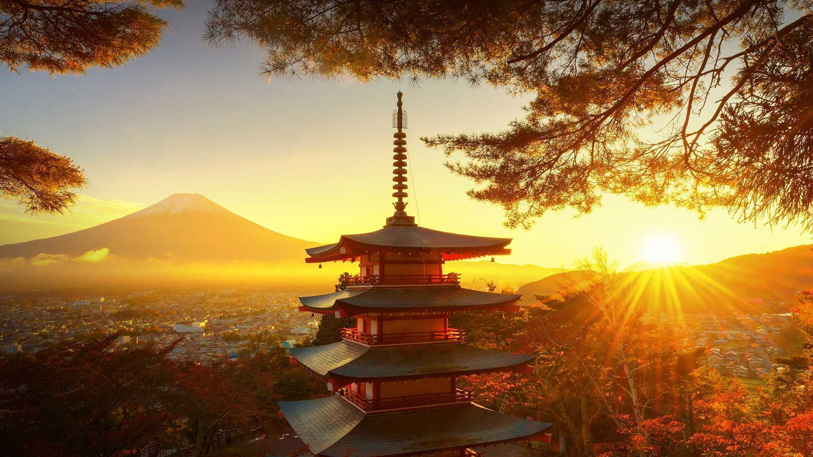

Slide 6
Страна
Отсюда отправилось гулять по Европе страстное танго, здесь родился футбольный бог Диего Марадона и раскинулась Патагония, описанная Жюль Верном в «Детях капитана Гранта»
20 баллов

Slide 7
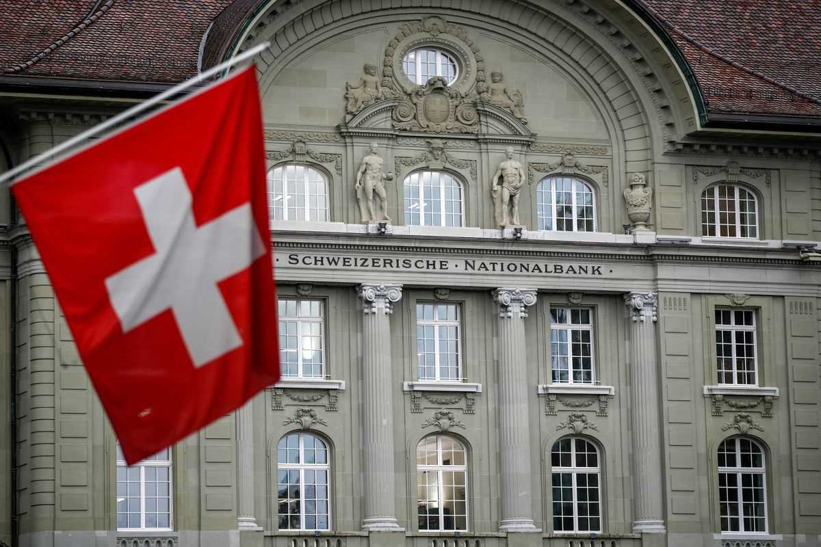
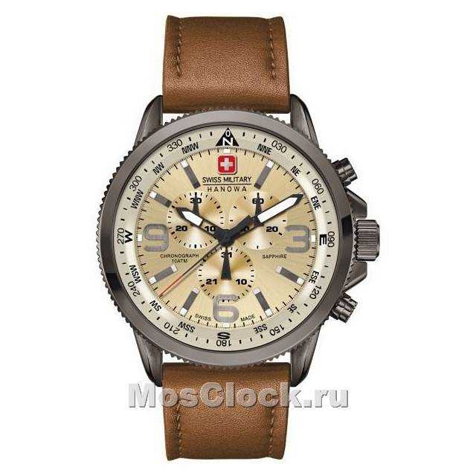
Аргентина
.

Slide 8
Страна
Вот в окружении синих морей
Зелёный плывёт сапожок.
В нём, на подарки на Рождество
Или на Новый год,
Спрятано сразу столько всего,
Что не объедешь за год:
Города старинные,
Реки и каналы,
Рощи апельсинные,
Яхты, карнавалы,
Горы и так далее…
30 баллов

Slide 9
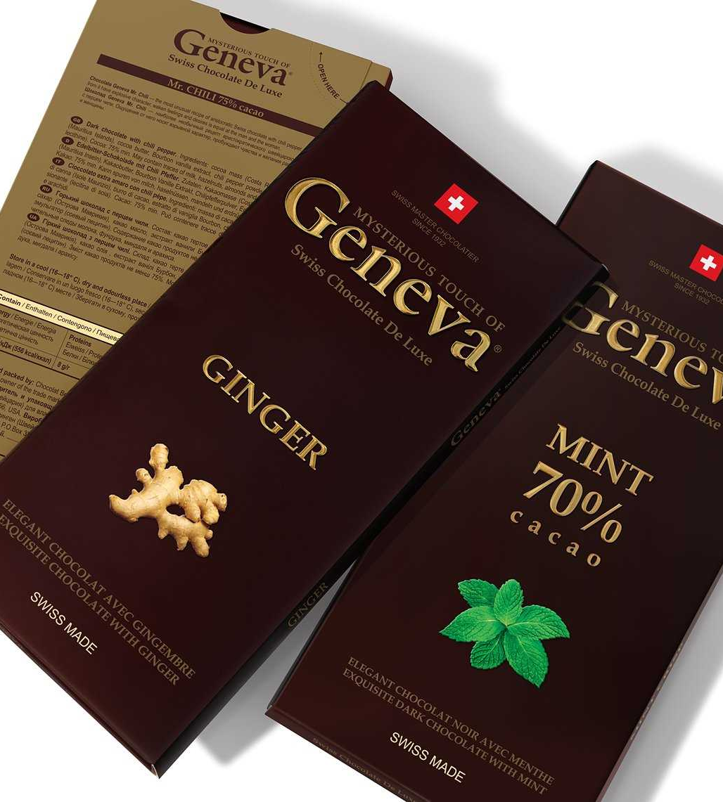
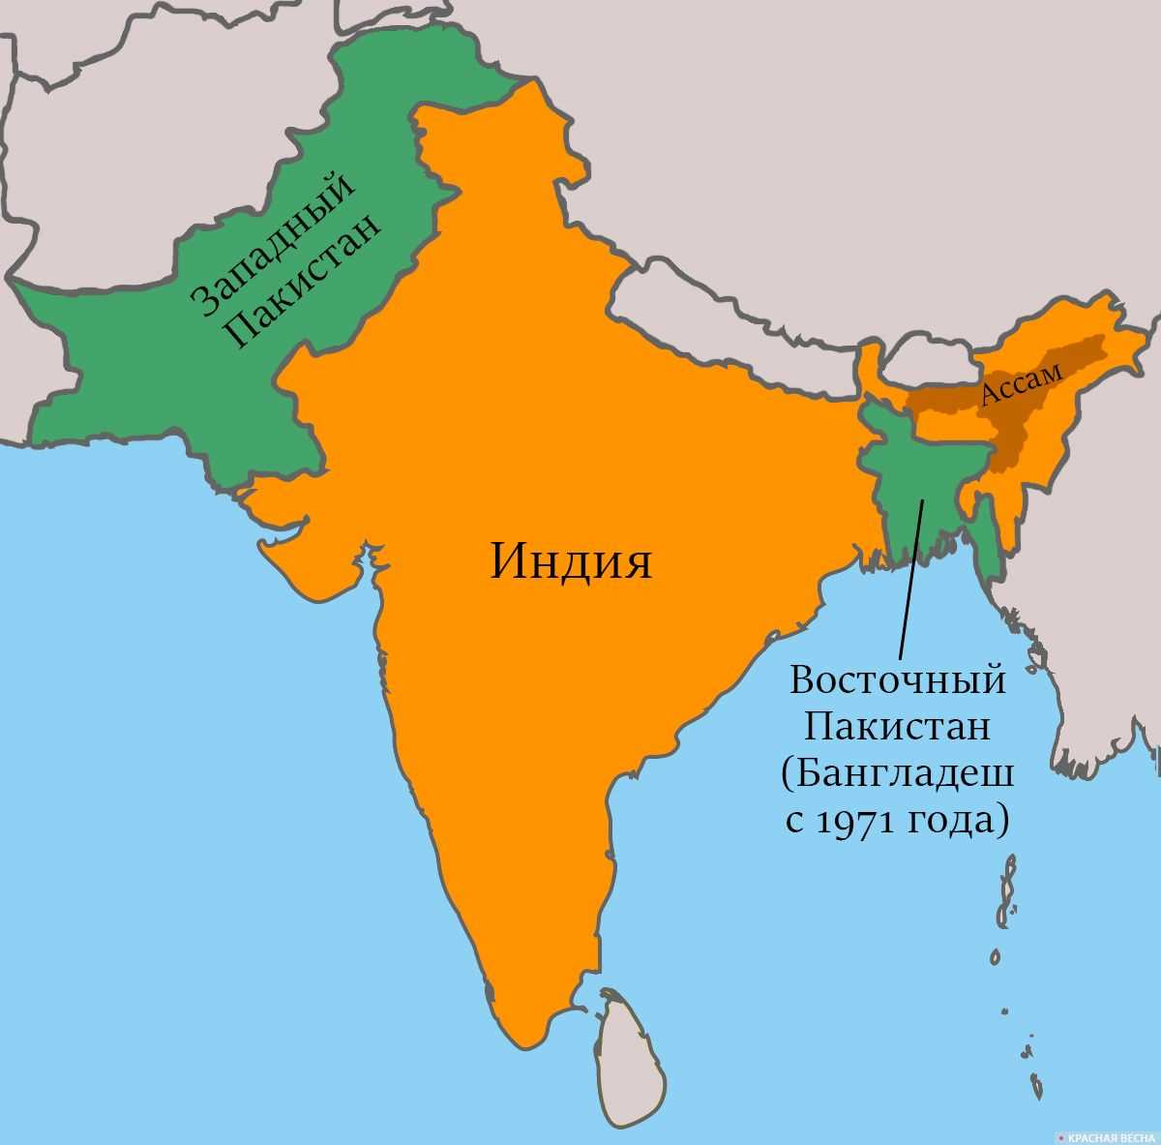
Италия

Slide 10
Страна
Одно из древних названий этой страны – «Путь гор». Местные жители шутят, что у них в день бывает три землетрясения – на завтрак, обед и ужин. Нам она больше известна как «Страна Восходящего Солнца».
40 баллов

Slide 11
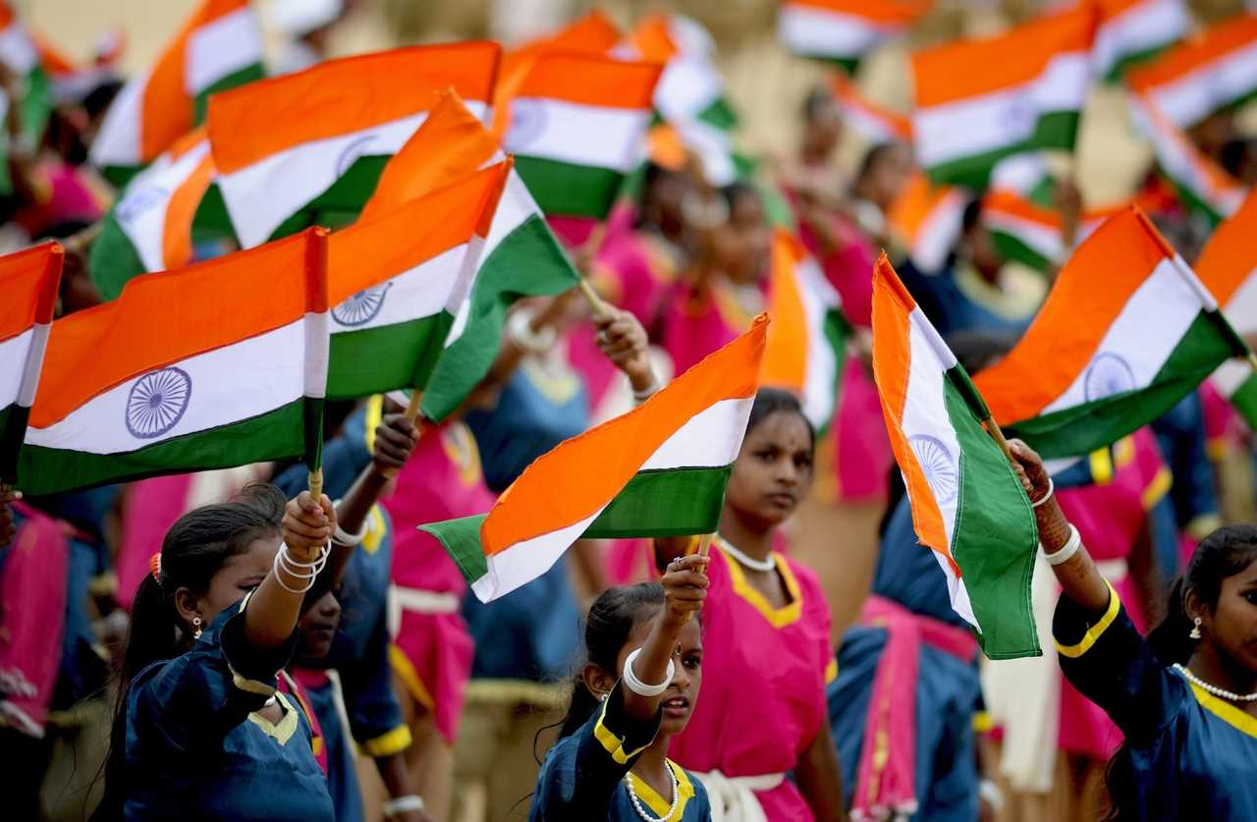
Япония

Slide 12
Страна
Самая гористая страна Европы имеет давние традиции политического и военного нейтралитета, является одним из важнейших банковских и финансовых центров мира.
50 баллов

Slide 13
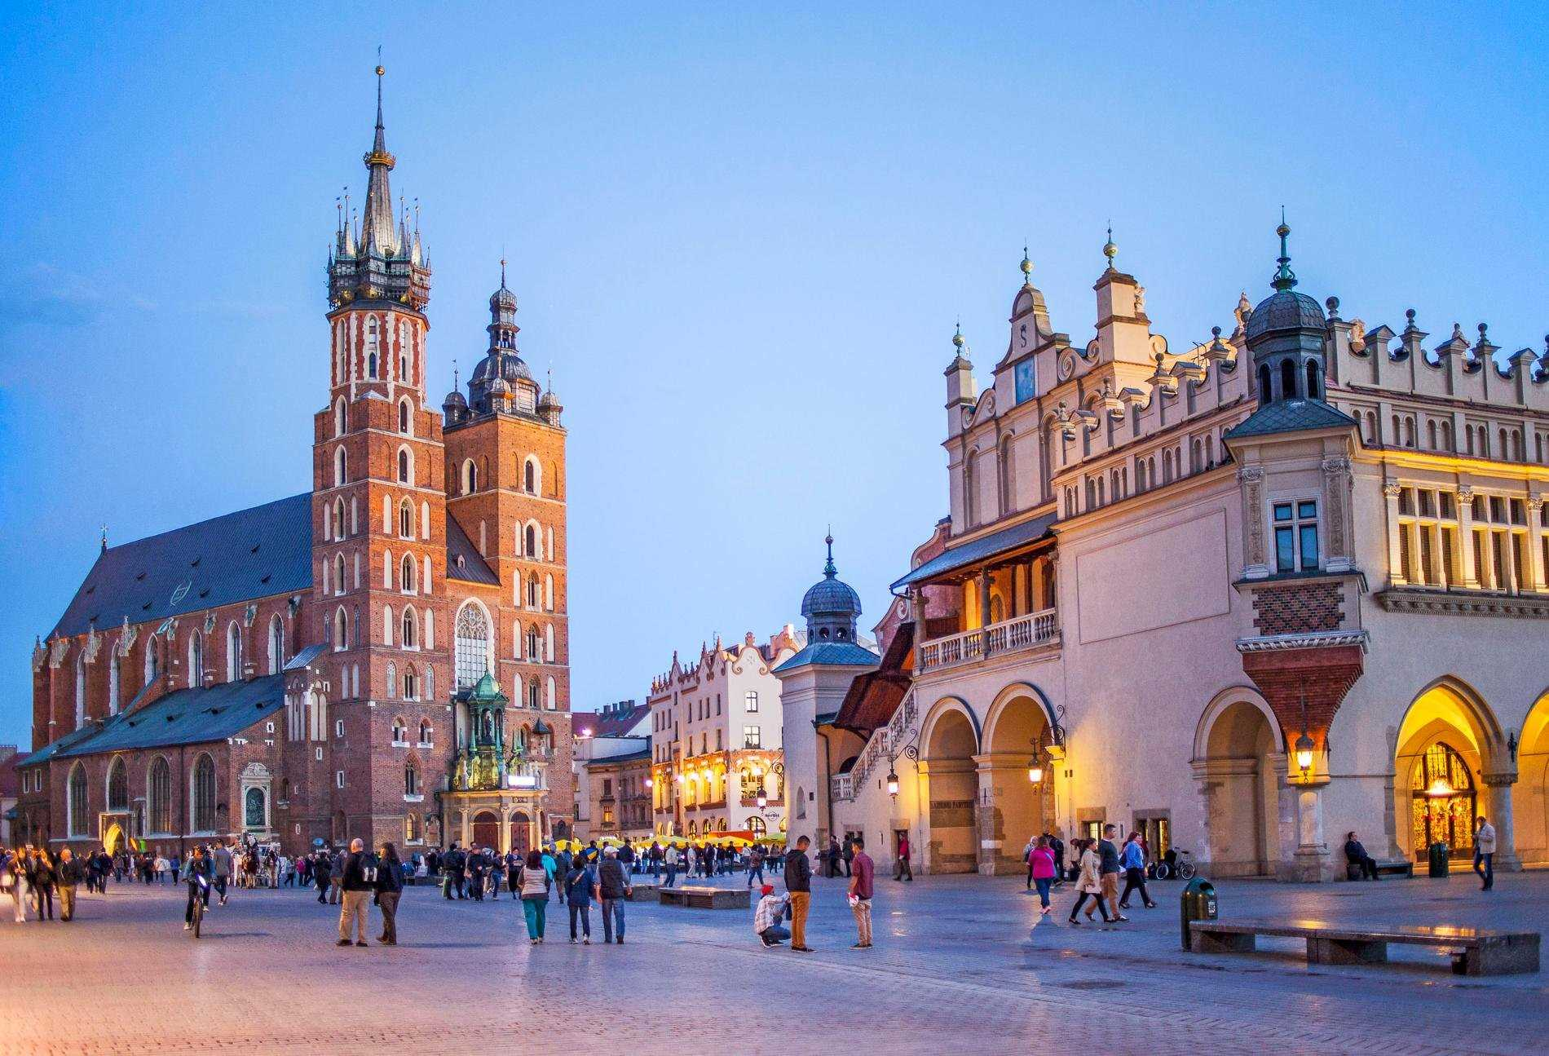
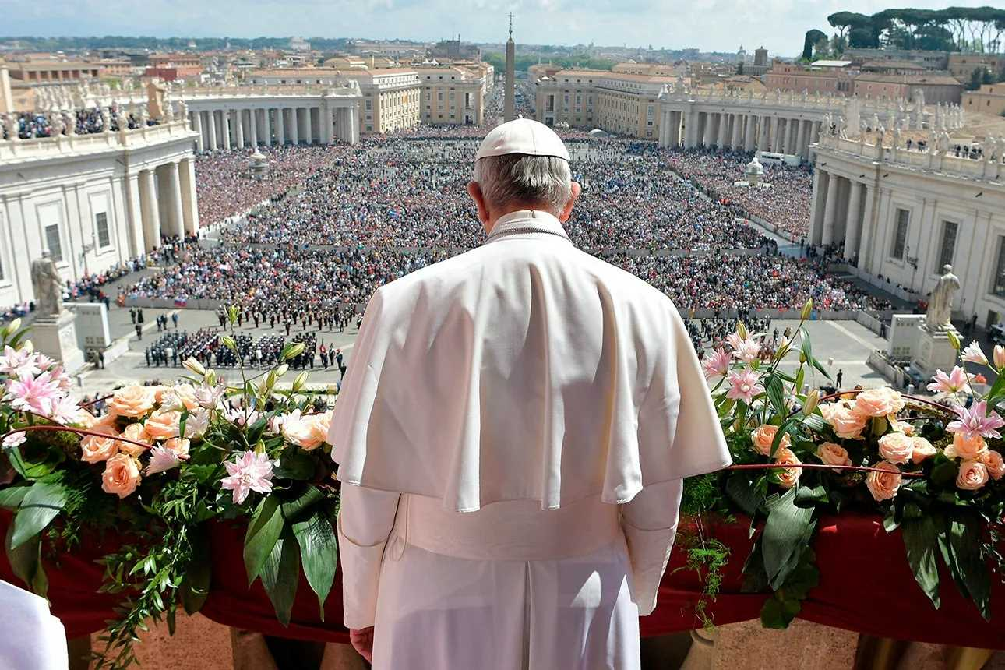
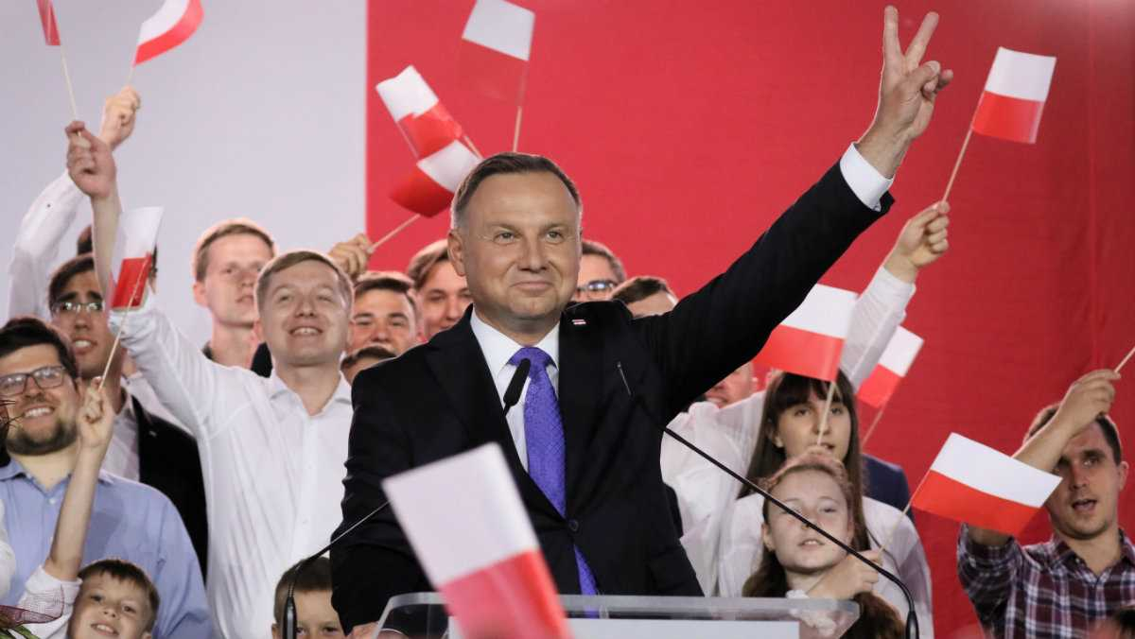
Швейцария

Slide 15
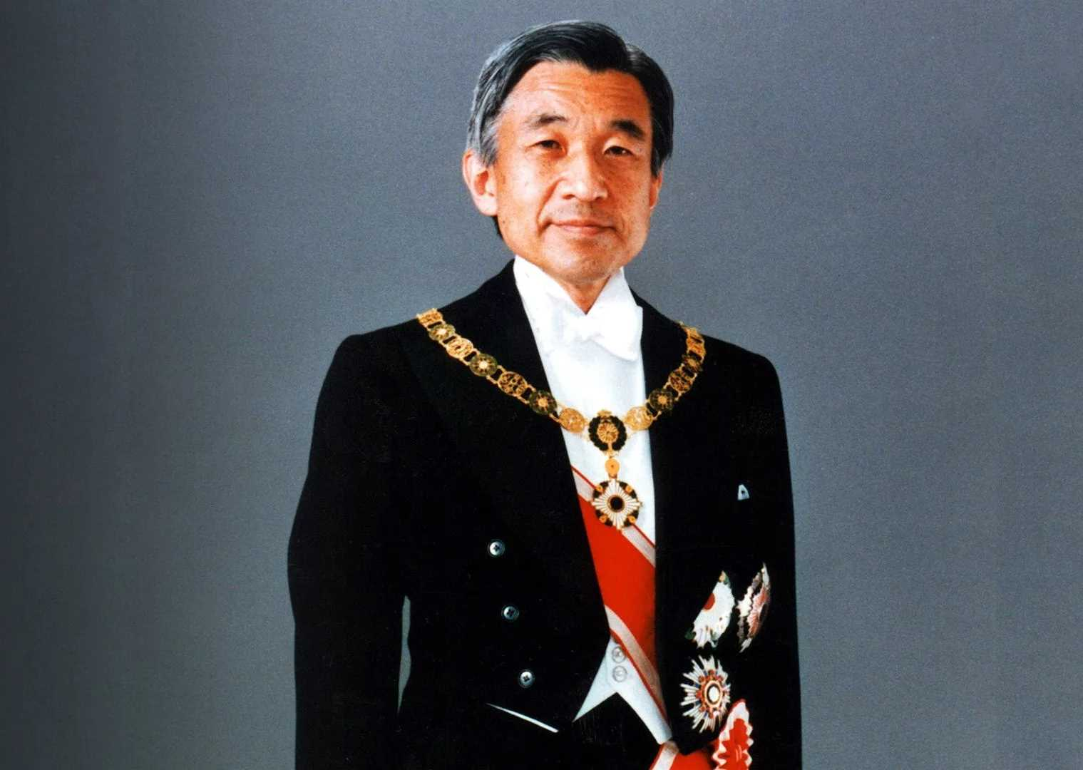
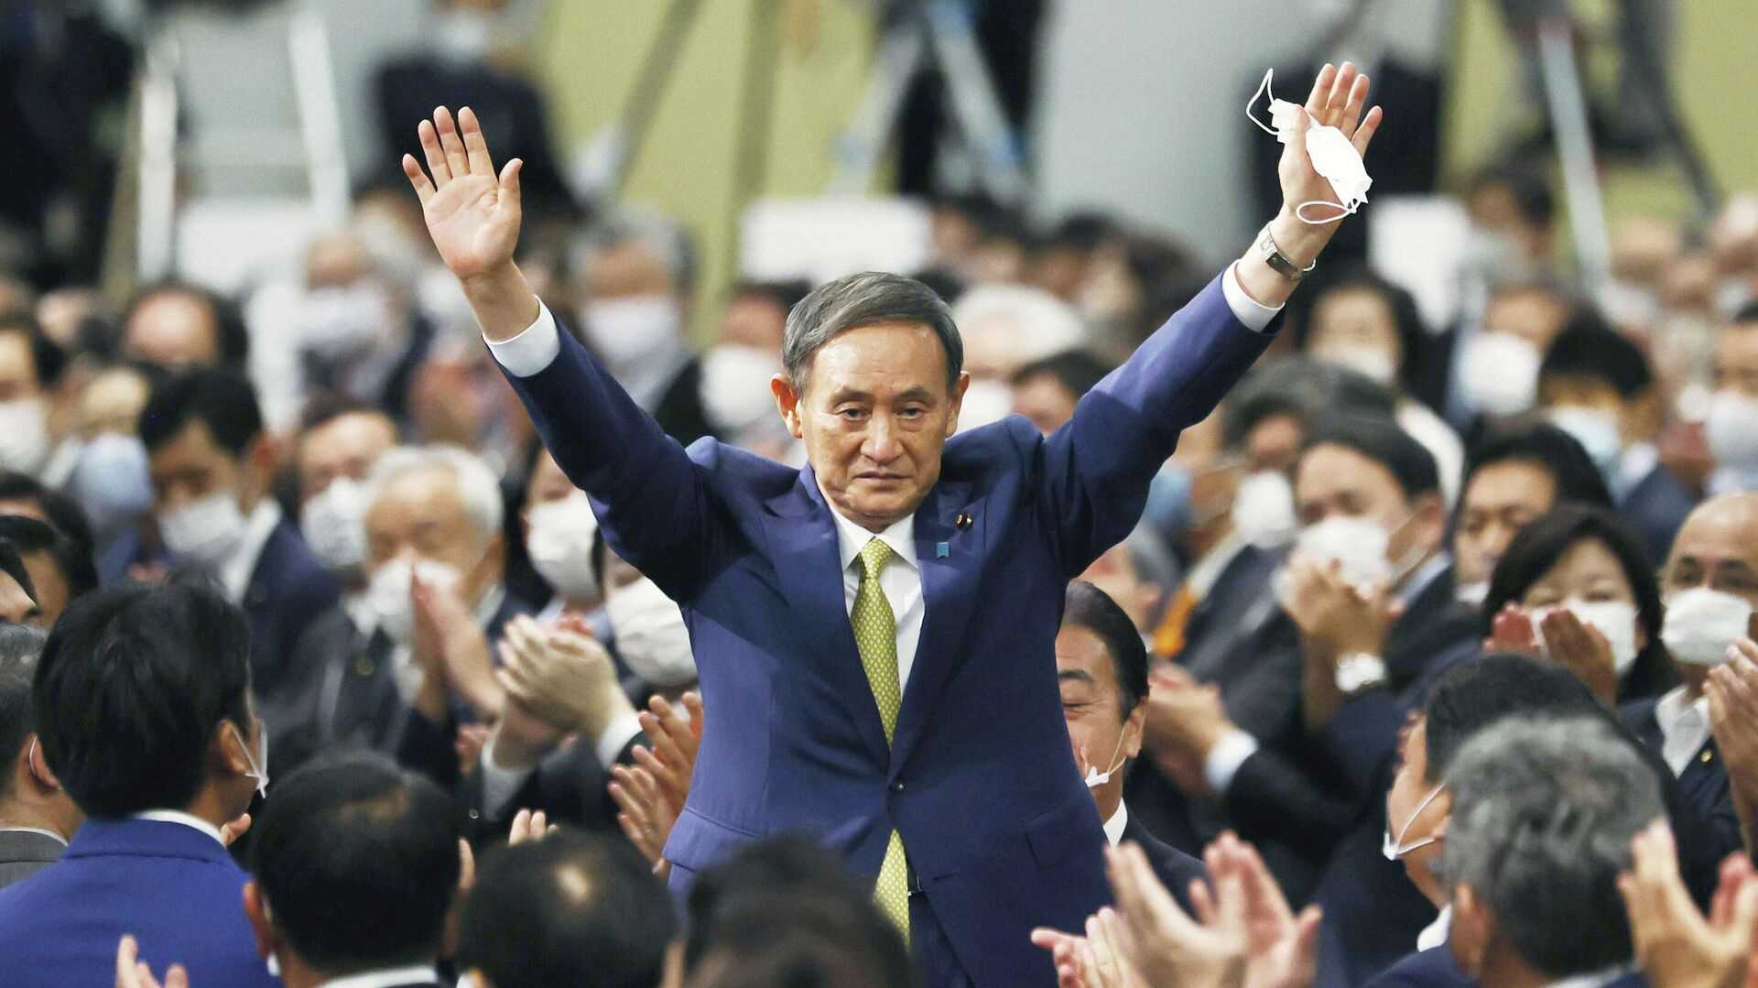
Типология государства (указать, к группам каких стран относится)
Индия?
10 баллов

Slide 16
Индия:
страна-гигант по S
полуостровное гос-во, приморское положение
республика (парламентская)
Федерация
Ключевая развивающаяся страна

Slide 17
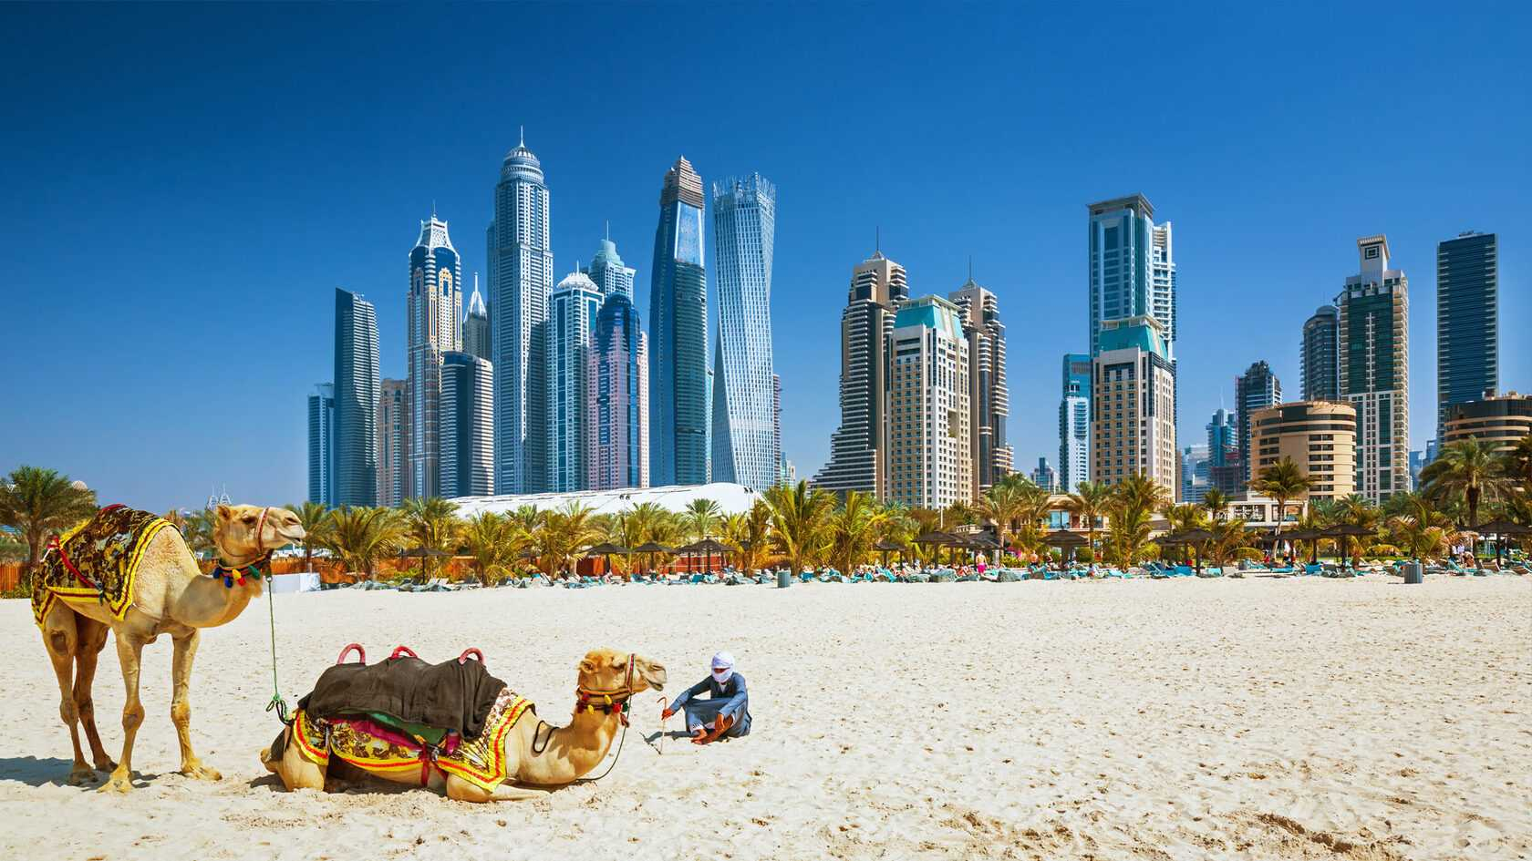
Типология государства (указать, к группам каких стран относится)
Ватикан?
20 баллов

Slide 18
Ватикан:
микрогосударство
внутриконтинентальное положение
теократическая монархия
унитарное гос-во
высокоразвитое государство

Slide 19
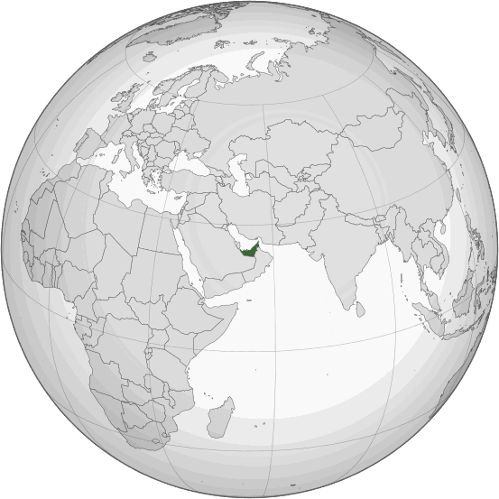
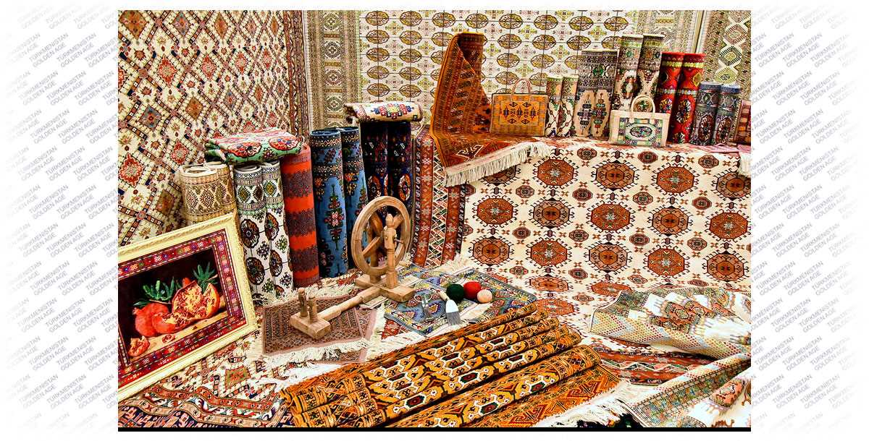
Типология государства (указать, к группам каких стран относится)
Польша?
30 баллов

Slide 20
Польша:
приморское государство
республика (президентско-парламентская)
унитарное государство
страна с переходной экономикой

Slide 21
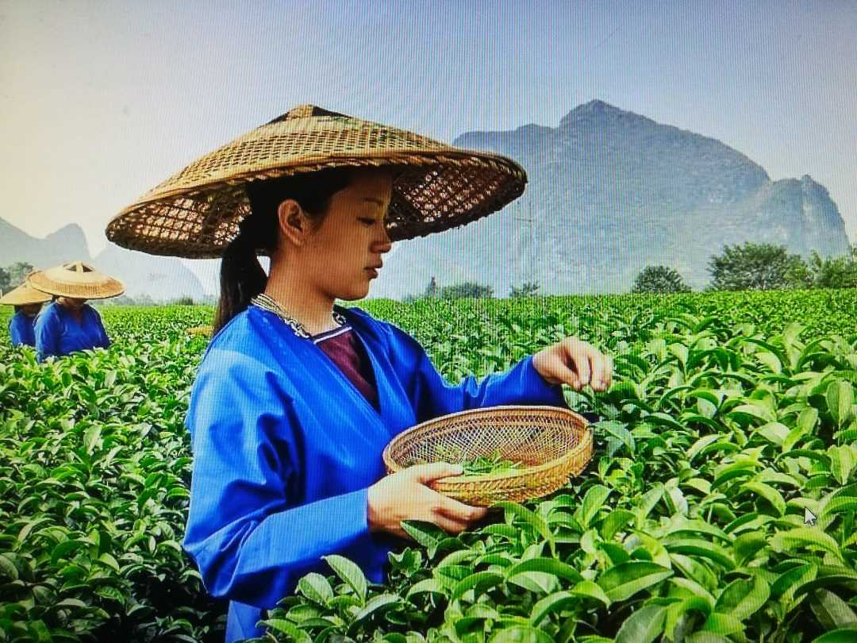
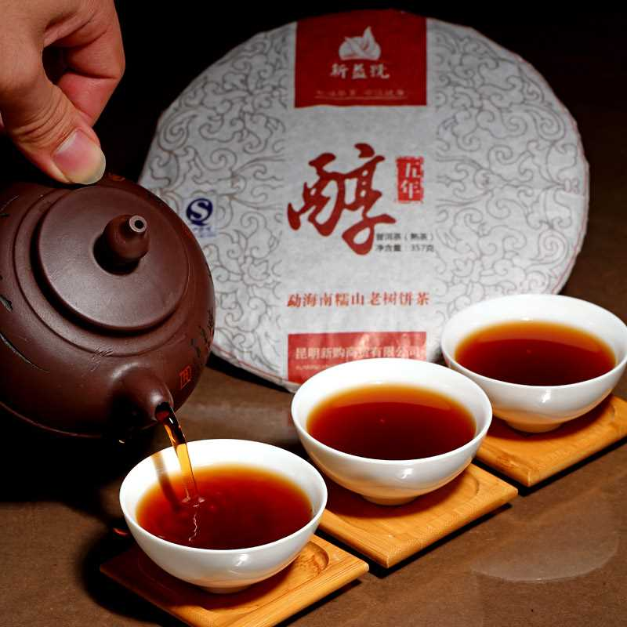
Типология государства (указать, к группам каких стран относится)
Япония?
40 баллов

Slide 22
Япония:
островное государство
приморское положение
конституционная монархия
унитарное государство
Страна «Большой семерки» (высокоразвитая)

Slide 23
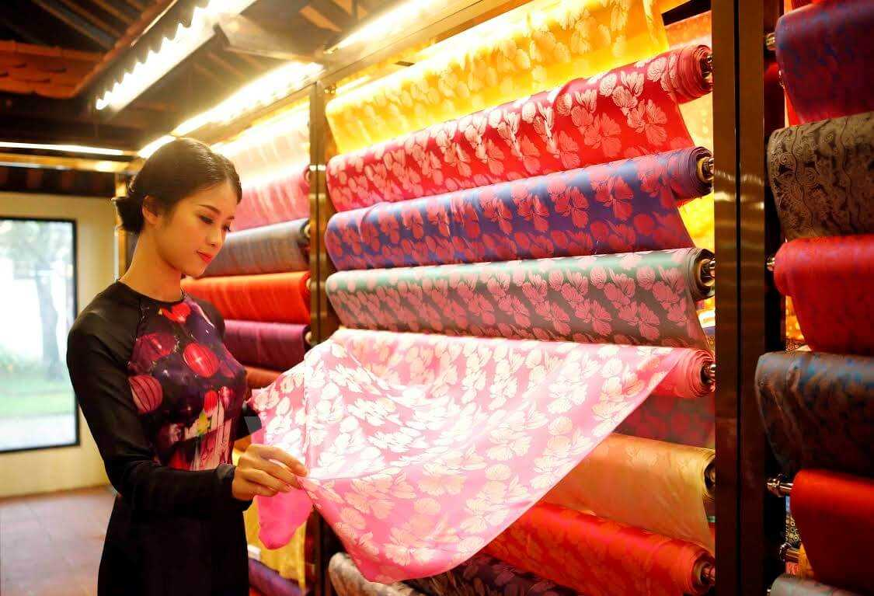
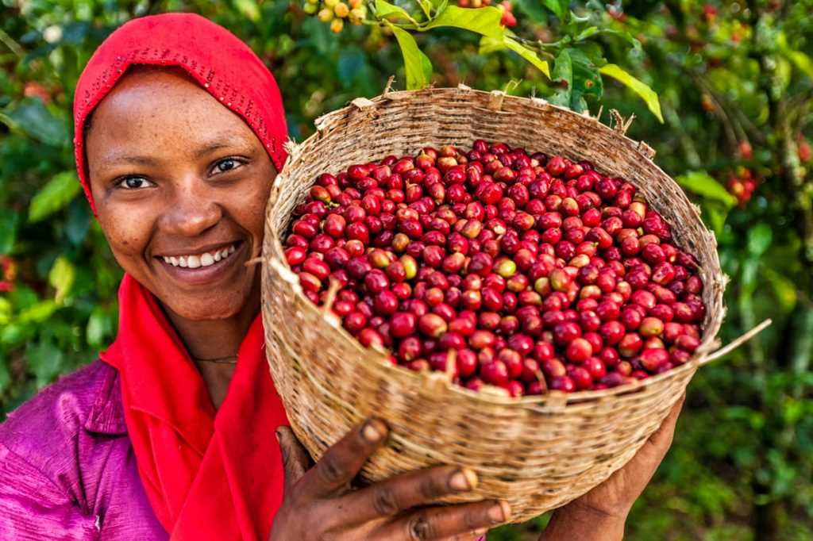
Типология государства (указать, к группам каких стран относится)
50 баллов
ОАЭ (Объединенные Арабские Эмираты)?

Slide 24
ОАЭ (Объединенные Арабские Эмираты)?
полуостровное положение
приморское положение
абсолютная монархия
федерация
Страна –экспортер нефти (развивающаяся)

Slide 25
Кот в мешке
Они давно были известны в Европе под названием персидских или бухарских – через рынки этих стран изделия туркменских мастеров попадали в руки ценителей этого искусства. За них платили баснословные деньги, их коллекционировали, вывозили во время войн в качестве трофеев.
10 баллов

Slide 26

Туркменистан, ковры

Slide 27
Кот в мешке
Этот напиток возник на юго-западе Китая, вероятно, в регионе Юньнань во времена династии Шан, как лекарственный напиток. Ранняя достоверная запись о горячем тонизирующем напитке относится к 3 веку нашей эры, в медицинском тексте, написанном Хуа Туо. Впервые он стал известен западной цивилизации через португальских священников и купцов в Китае в начале XVI века. Употребление этого напитка стало популярным в Британии в 17 веке.
20 баллов

Slide 28
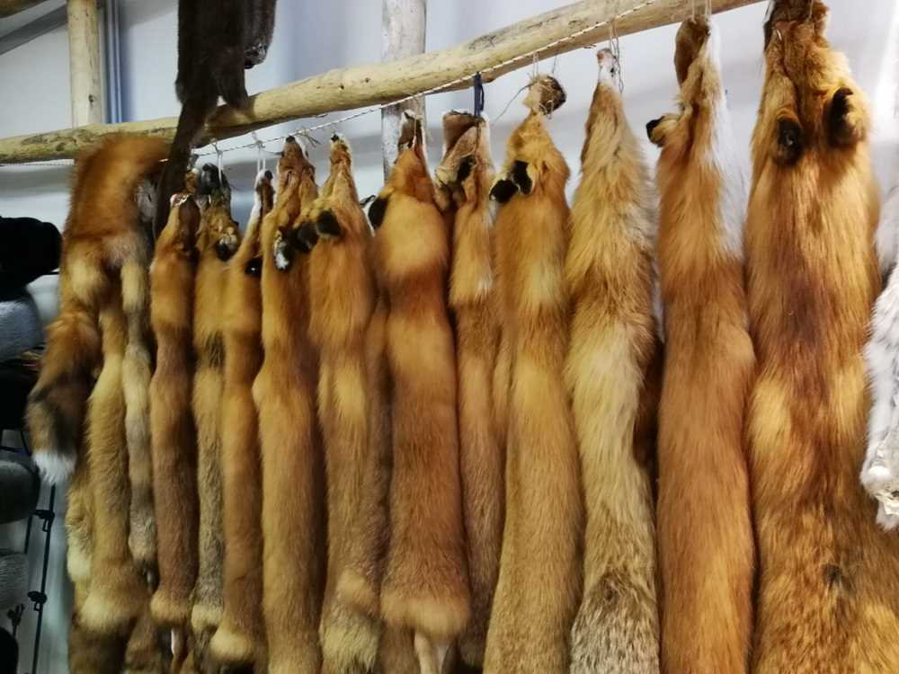
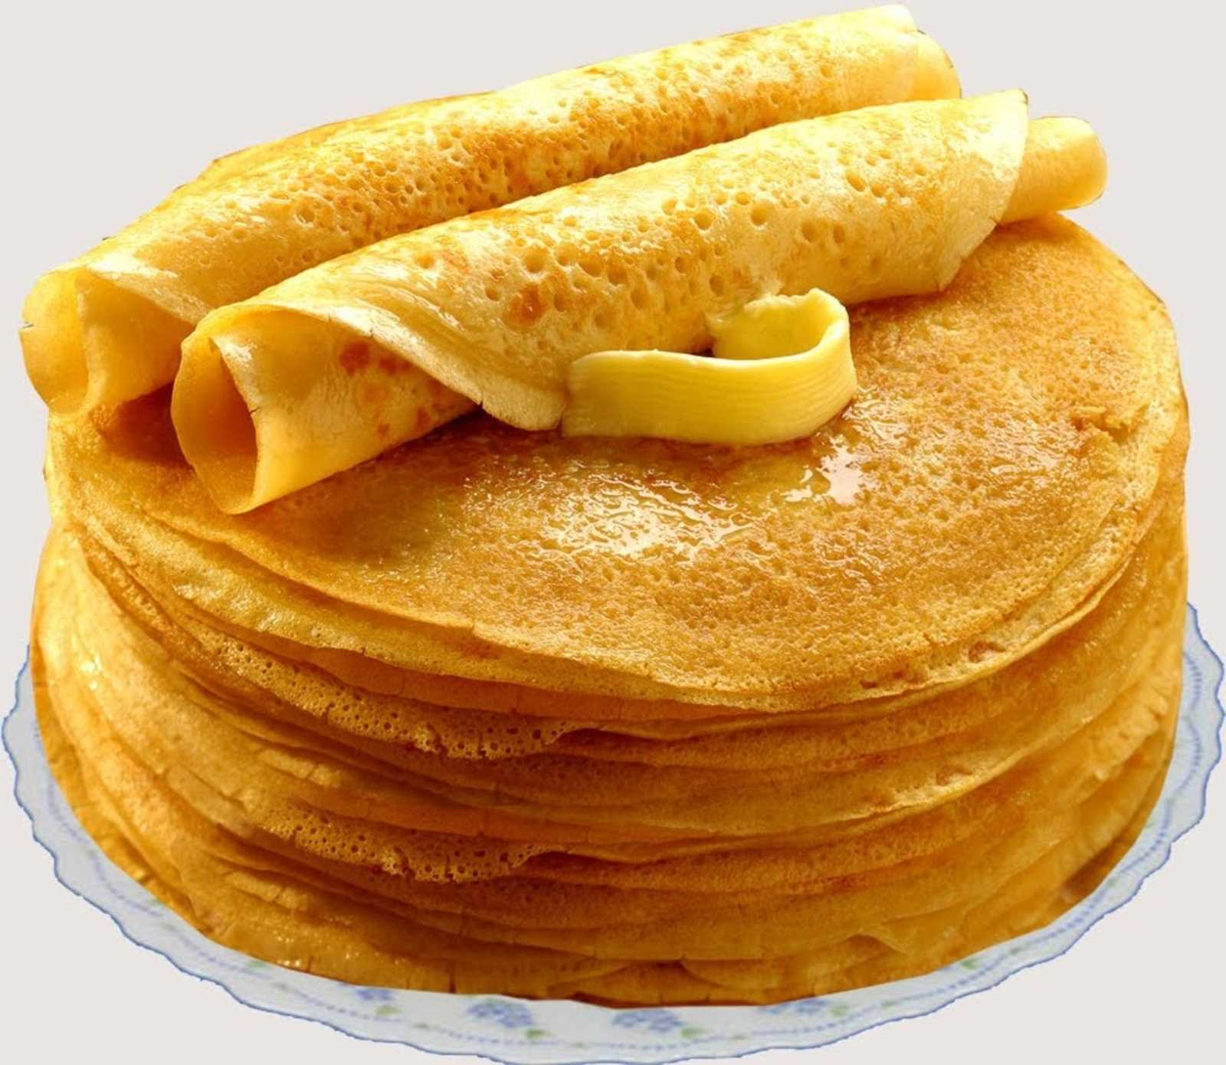
Китай, чай

Slide 29
Кот в мешке
Поначалу редчайшие изделия из него имели только члены императорской фамилии. Но по мере расширения производства он стал доступен широким массам населения. Кроме того, его стали использовать для изготовления лески, тетивы, струн музыкальных инструментов и бумаги. Его культ достиг невероятных масштабов. Но, несмотря на развитие торговли, мастера в течение нескольких веков строго хранили секрет производства – любая попытка вывезти «сырьё» за границу каралась смертной казнью. Знатные европейские вельможи, любуясь матовым блеском этого чуда, никак не могли взять в толк, из чего он сделан.
Римский поэт Вергилий полагал,
что вычесывают из листьев,
греческий историк Дионисий думал что
его получают из цветовю
Страна? Изделие?​
30 баллов

Slide 30
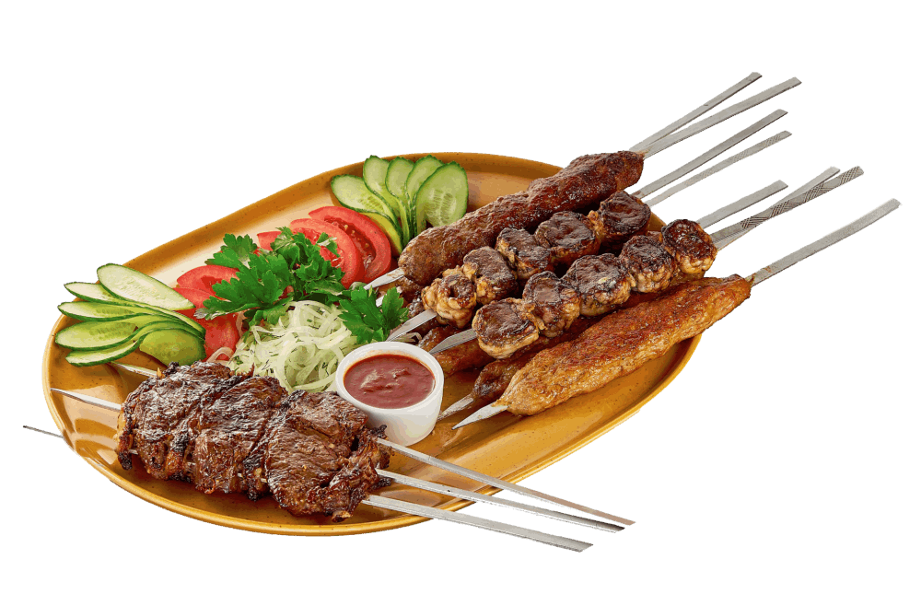
Китай, шелк.

Slide 31
Кот в мешке
Его история охватывает несколько периодов: берёт начало с древнейших времен и уходит корнями в первые цивилизации Ближнего Востока. Напиток, «который украдкой продавали бродяги из Йемена, цедя его из медных кувшинчиков в маленькие белые чашки, … от напитка пахло райскими плодами и пылким телом, и один глоток освобождал человека от усталости и уныния». В XIX веке никогда не говорили, что его пьют — этот напиток всегда «откушивали». Согласно легенде, первооткрывателем уникальных свойств растения, из которого изготавливается напиток, стал пастух, обративший внимание на странное поведение коз.
Страна Африки? Напиток?
40 баллов

Slide 32
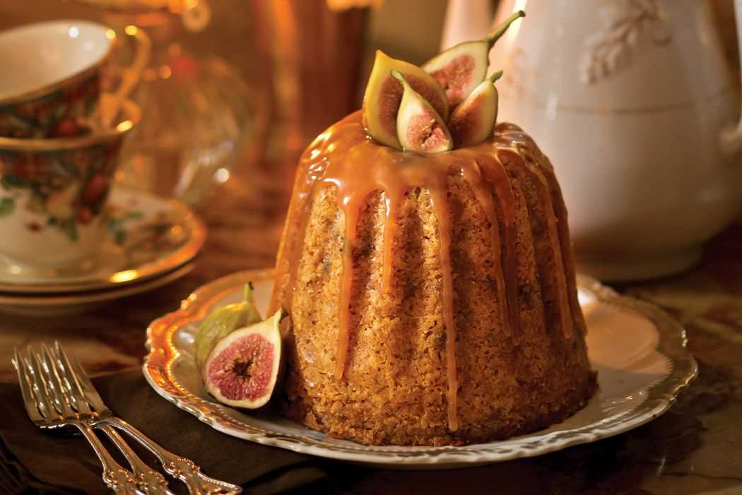
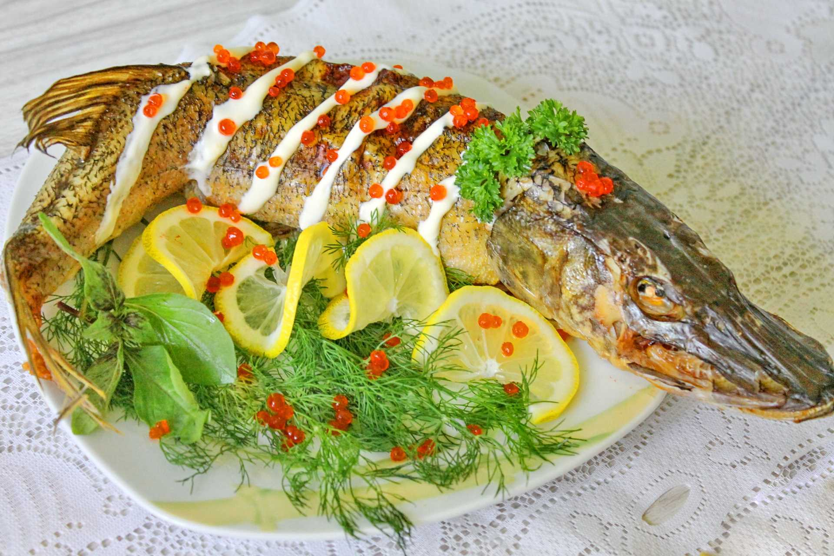
Эфиопия, кофе

Slide 33
Кот в мешке
Многие века «мягкая рухлядь» оставалась самым дорогим и всюду желанным товаром, которым купцы с одинаковым успехом торговали как в Европе, так и в Азии. Именно «мягкая рухлядь» стала главным двигателем, толкавшим первопроходцев все дальше и дальше на восток. Промысловые люди в поисках добычи совершали грандиозные походы. Страна? Товар?
50 баллов

Slide 34
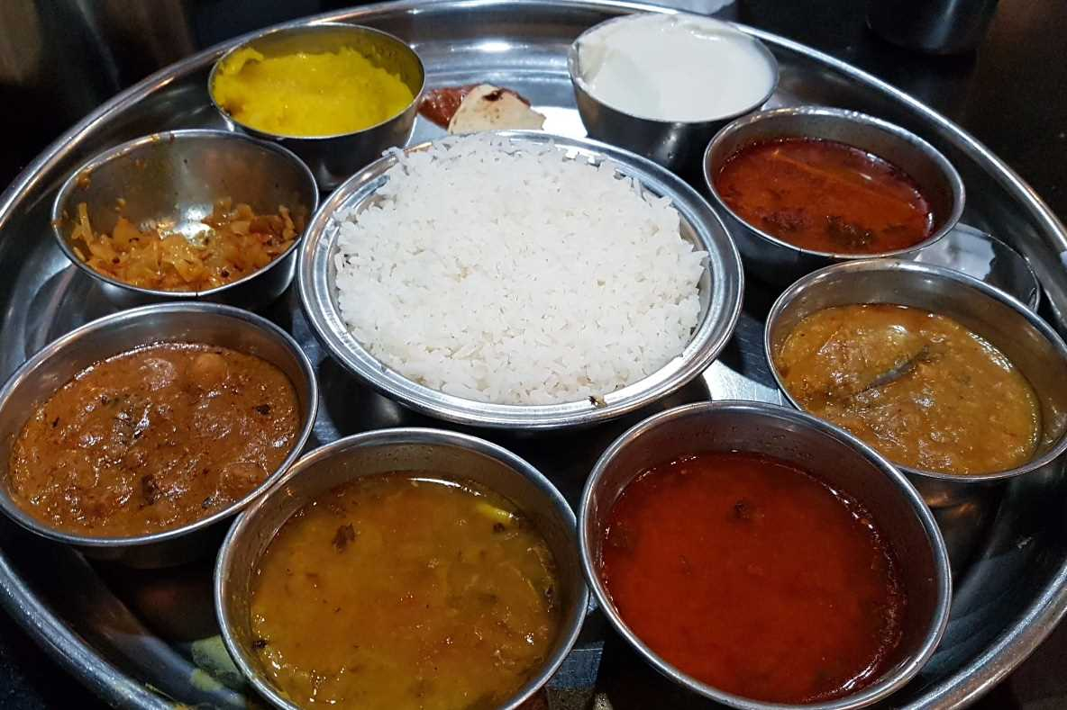
Россия, пушнина.

Slide 35
Кулинария мира
Во многих странах существует собственный рецепт приготовления этого блюда: индийские пури и немецкие фледле, мексиканские тортильи и американские панкейки, - однако по разнообразию их видов ни одна страна не может соперничать с Россией.
10 баллов

Slide 36
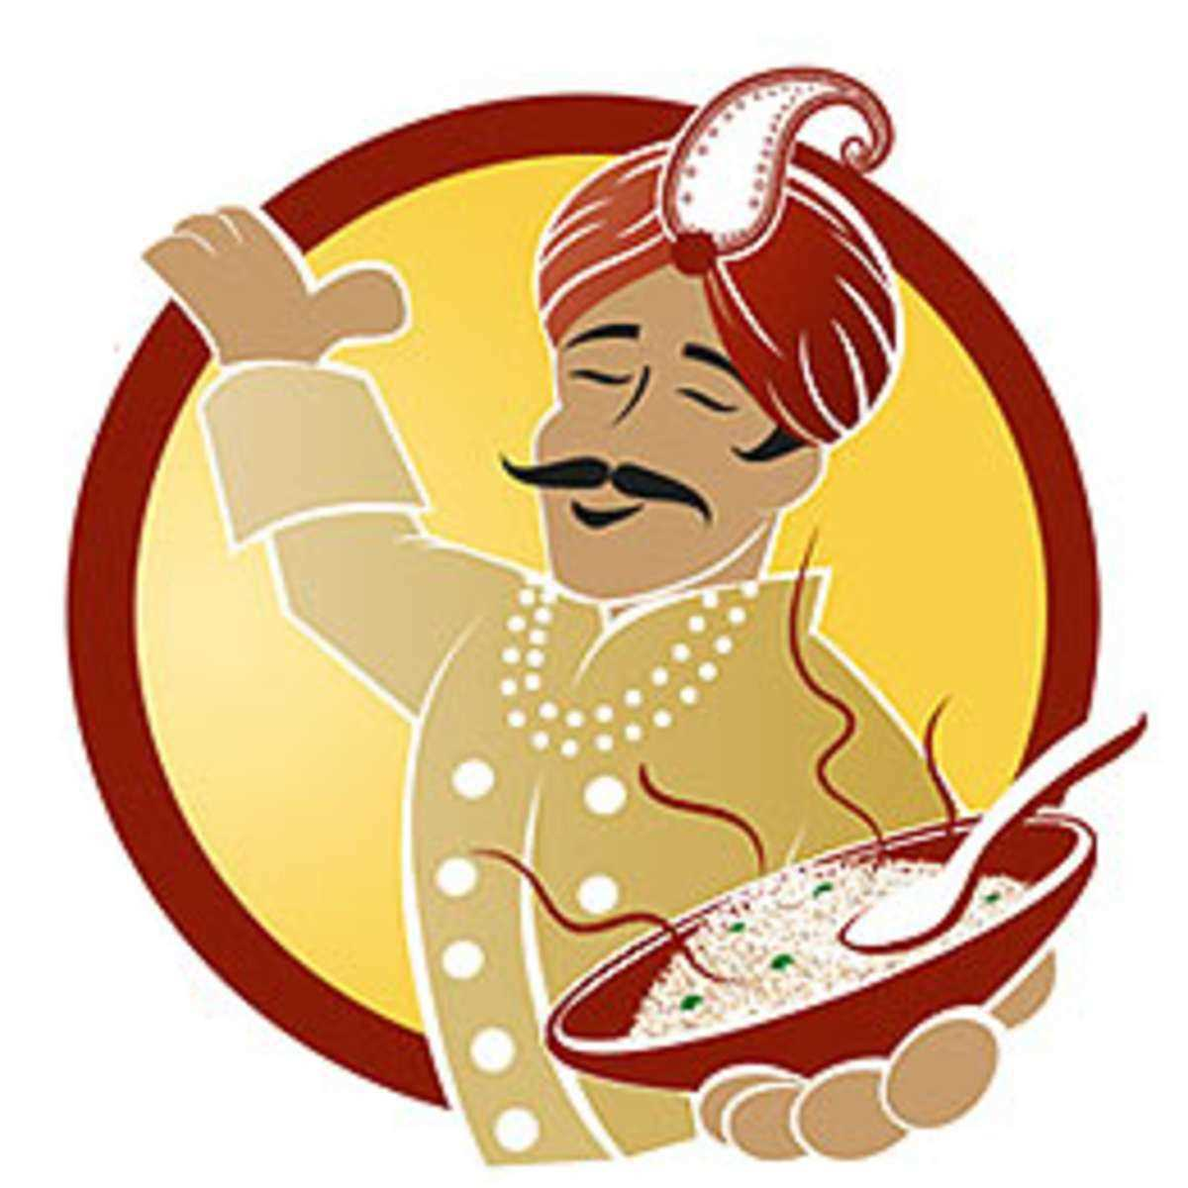
Блины

Slide 37
Кулинария мира
В Грузии это популярнейшее мясное блюдо называют мцвади, в Армении – хоровац, в Турции – кебаб. А как называют его русские?
20 баллов

Slide 38
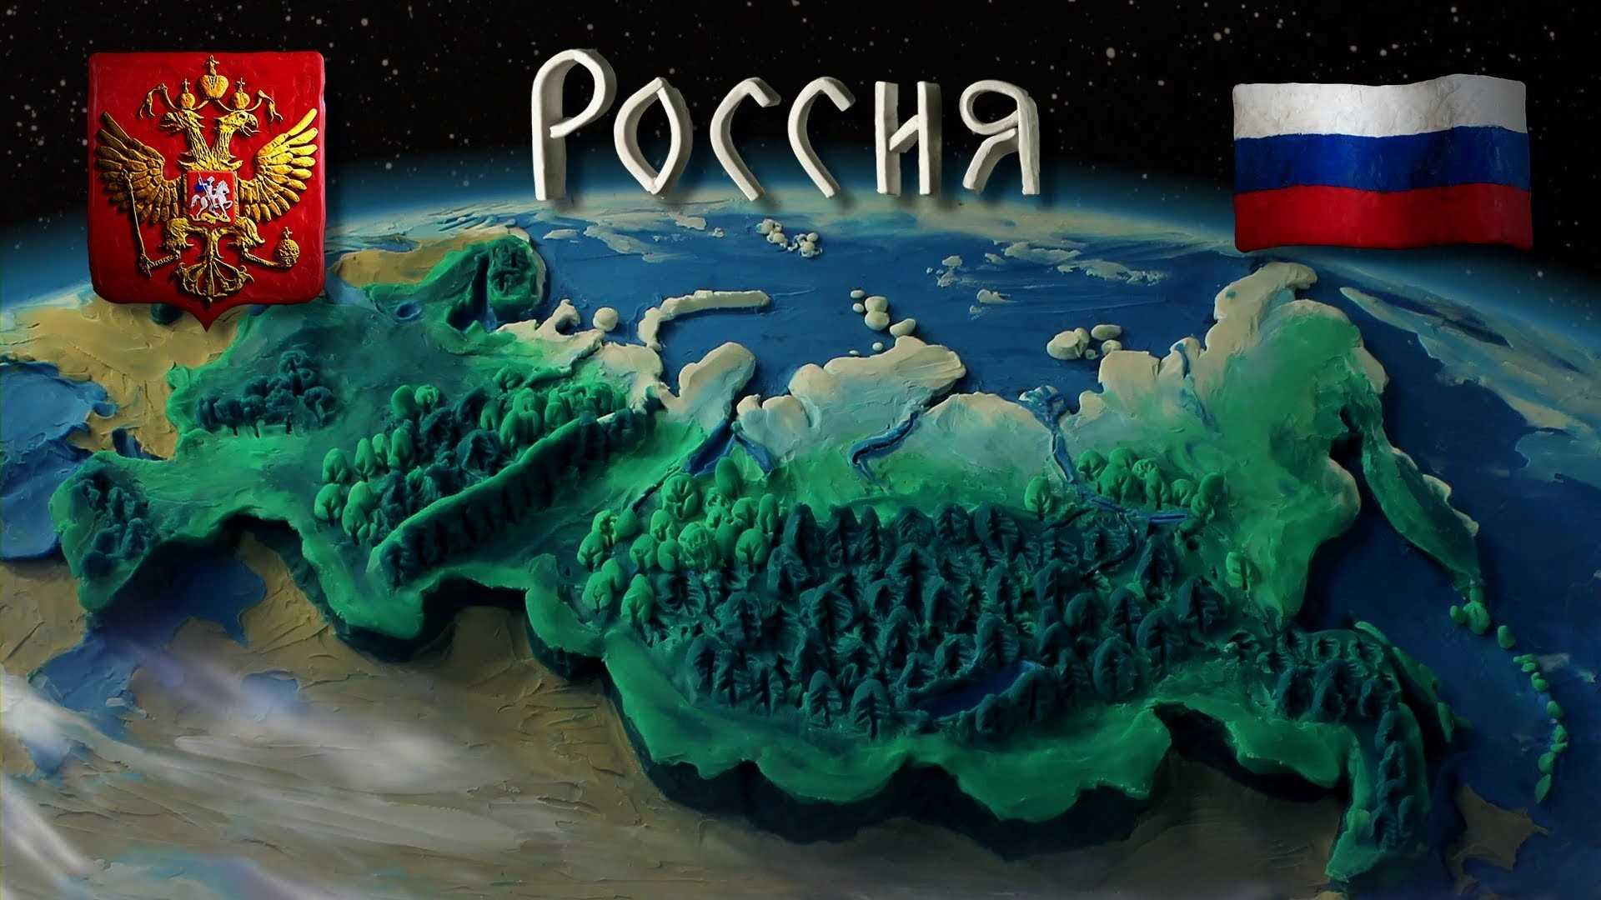
Шашлык

Slide 39
Кулинария мира
При упоминании о кулинарии этой страны в сознании всплывает фраза: «Овсянка, сэр!» Но не менее традиционными являются великолепные пудинги и бифштекс с кровью.
30 баллов

Slide 40
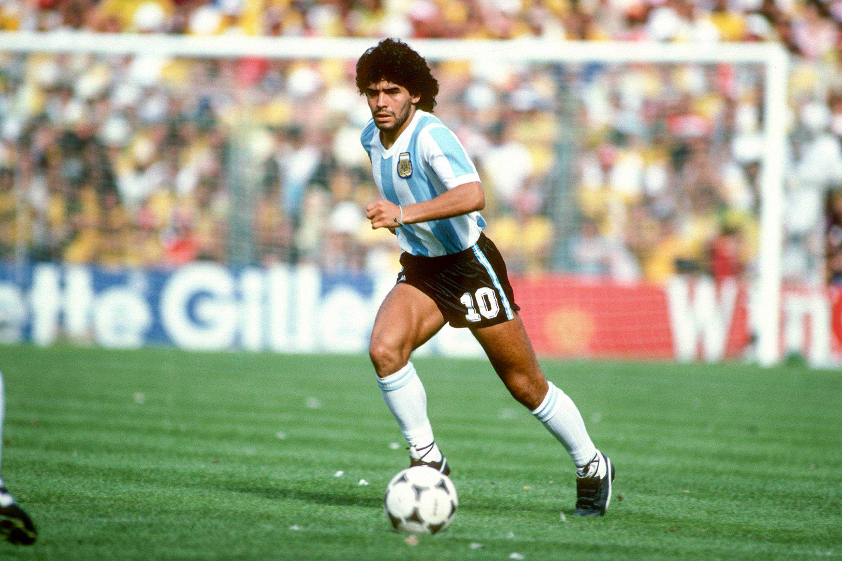
Великобритания

Slide 41
Кулинария мира
Говорят, именно отсюда пришли и гусь с яблоками, и печёная щука… А также знаменитый «бигос» - блюдо из разнообразных сортов мяса и квашеной капусты.
40 баллов

Slide 42
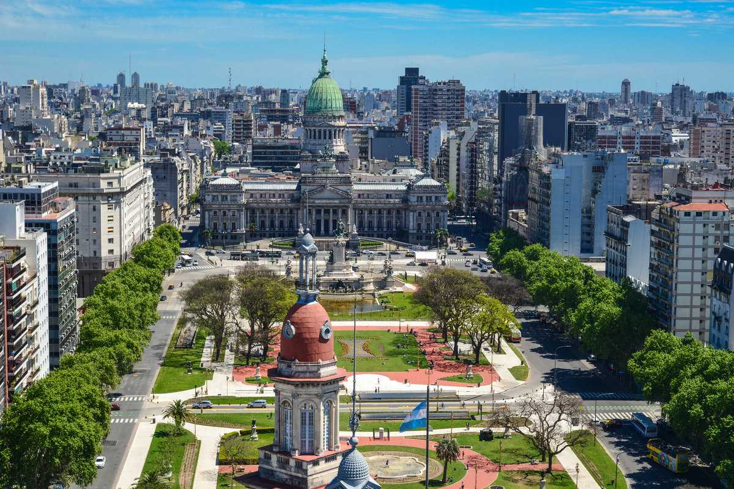
Польша

Slide 43
Кулинария мира
Жители этой страны придерживаются вегетарианства. Едят много риса, овощи. Пищу сильно приправляют специями, соусом карри. Необходимость употребления специй объясняется жарким климатом – еда с пряностями не так быстро портится.
50 баллов

Slide 44
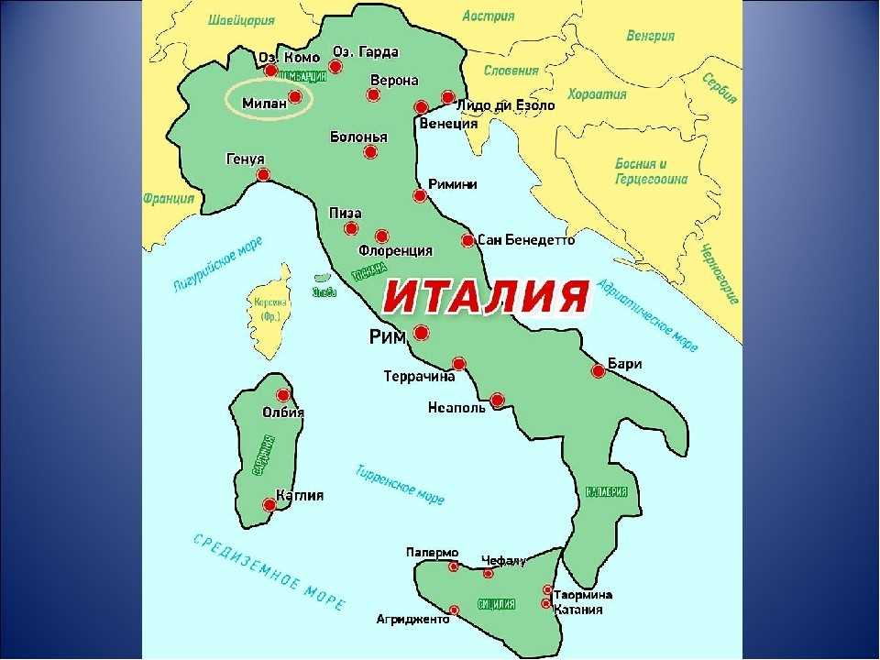
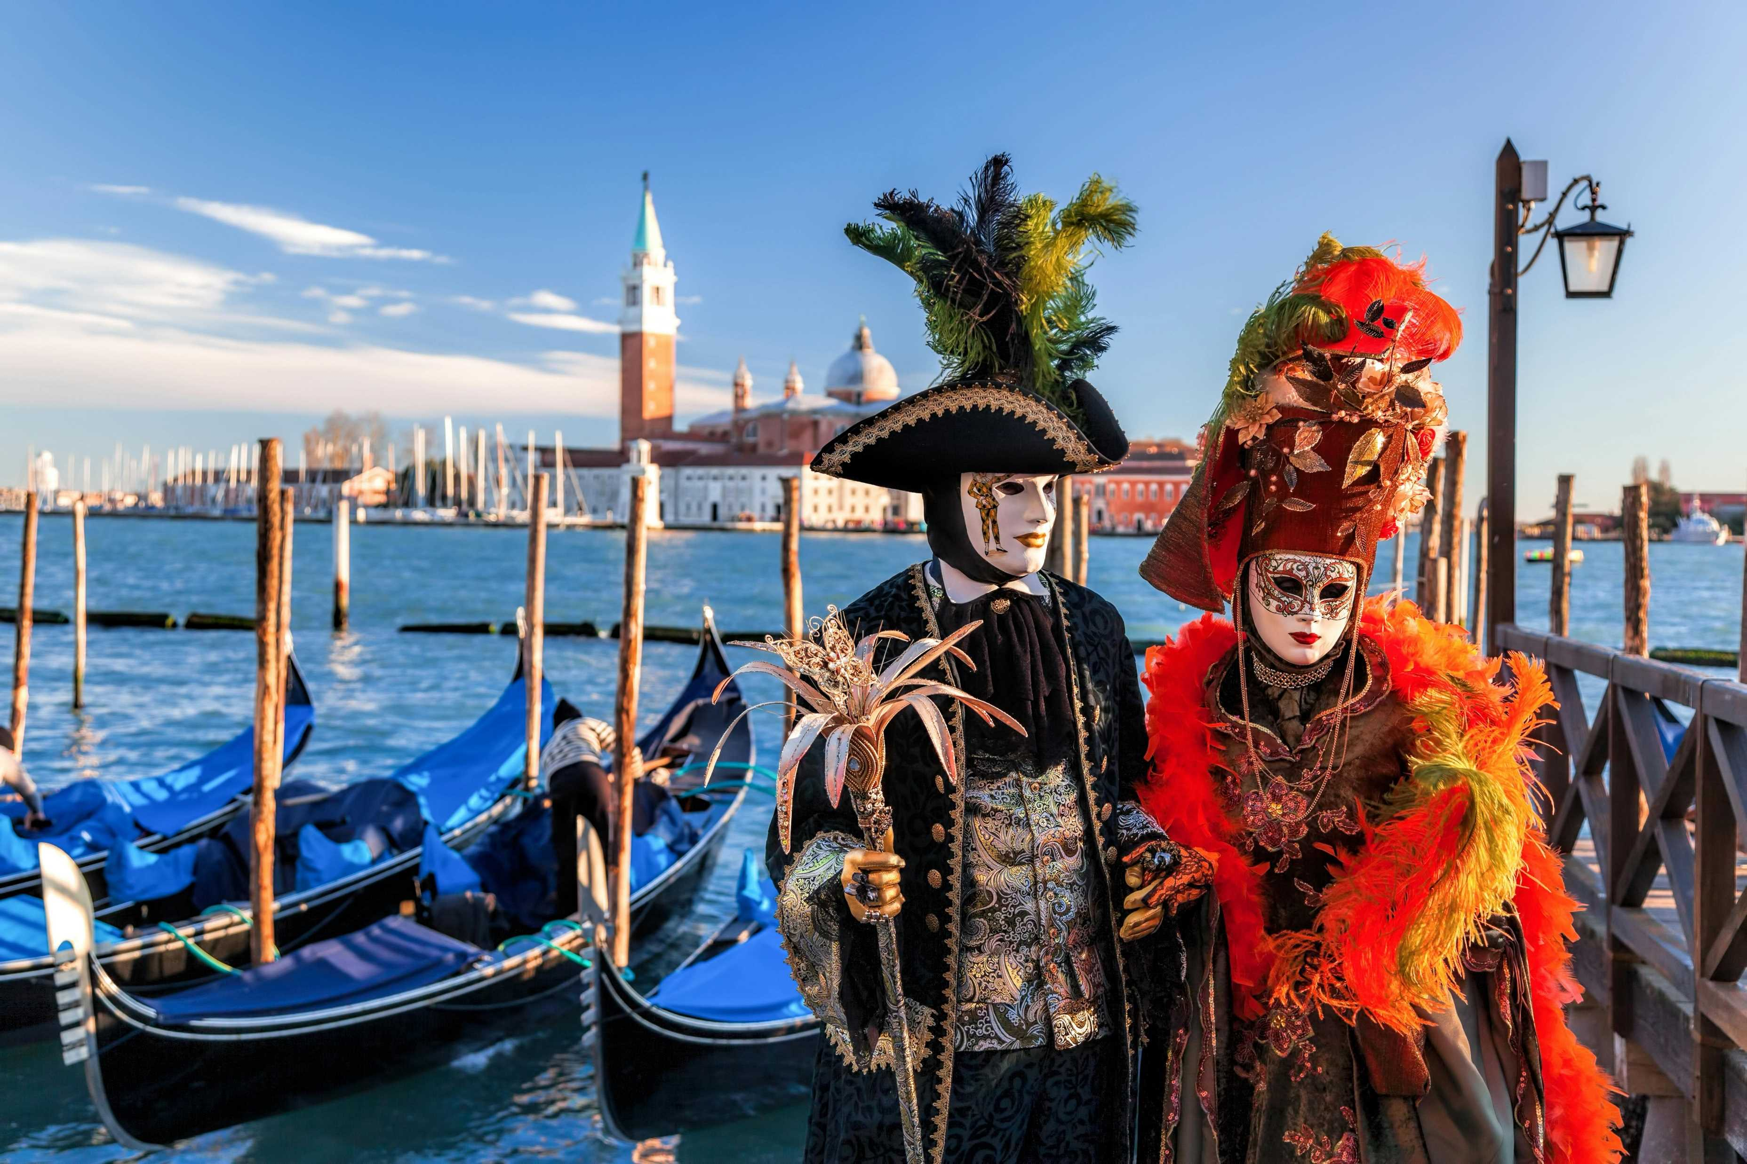
Индия

